Slide 1



中国人民解放军总医院
博士入学调剂复试报告

Slide 2
01
自我介绍
02
实习经历
03
硕士阶段研究情况
报告内容

Slide 3
01
自我介绍

Slide 4

自我介绍
姓名 | 周文丽 | 年龄 | 26
籍贯 | 山东德州 | 应届 | 是
毕业学校 | 南开大学
学制 | 七年制

Slide 5
自我介绍
本科
硕士
2011.9—2016.6
2016.9—至今
南开大学医学院
专业：临床医学
理论课程学习
医院见习
外科操作培训、腹腔镜模拟培训内镜模拟培训
先后多次获得校奖学金
南开大学医学院
专业：内科学
301医院实习一年
课题研究一年

Slide 6
02
实习经历

Slide 7
硕士
本科
先后与301医院消化内科、呼吸内科、心内科、普外科等各大科室轮转实习一年
与理论课程相结合，先后于天津儿童医院、天津一中心医院、环湖医院、天津人民医院、天津254医院等各教学医院见习

Slide 8
03
硕士阶段研究情况
实验流程
研究背景
研究结果

Slide 9
实验流程
题目：胰腺癌患者粪便微生物构成的研究
生物信息分析：基因预测、物种注释及差异分析、功能注释
宏基因组测序
样本（粪便）收集：胰腺癌组和健康对照组
3
主要研究内容
2
1

Slide 10
研究背景
胰腺癌
高度恶性肿瘤，死亡率高。早期诊断困难，一旦诊断，往往失去最佳手术时机。目前治疗方法疗效欠佳，亟需进一步研究发病机制，为其诊治提供新思路
危险因素
胰腺癌的主要危险因素包括吸烟、大量饮酒、糖尿病、胆石症、慢性胰腺炎等，研究已表明这些因素均和肠道菌群改变有联系。比如，BMI指数病理性增高个体与BMI正常相比，拟杆菌门数量降低。
肠道菌群
肠道内大量微生物定植，可介导多种生理和病理过程，如RA、糖尿病、肥胖及肿瘤等。研究表明，肠道内微生物不仅介导肠道肿瘤的发生，并且和肠道外肿瘤，如乳腺癌、肝细胞癌等有密切关联。肠道细菌代谢产物丁酸是一种HDAC抑制剂，具有抗肿瘤特性，已用于大肠癌临床治疗。
体外实验
Corra等实验发现丁酸钠促进仓鼠及人胰腺癌细胞株的分化，同时增加或诱导一些肿瘤相关抗原的表达。Farrow等研究显示丁酸钠可通过减少整合素β4的表达抑制胰腺癌细胞的侵袭和转移。 以上均提示丁酸盐与胰腺癌的发生发展具有重要的作用。

Slide 11
研究意义
目前尚无关于胰腺癌患者肠道微生物构成的研究。我们开展本课题，旨在研究胰腺癌患者肠道菌群与胰腺癌的关系，为胰腺癌的发病机制诊断和治疗提供新的研究线索和依据。

Slide 12
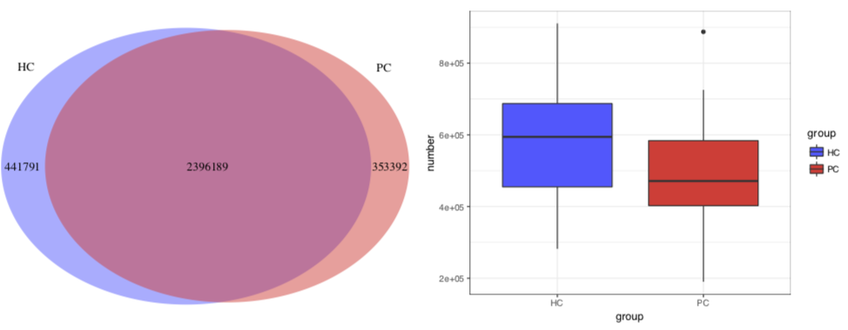
研究结果
a
b
不同分组之间的基因韦恩图和box图
我们将预测后的基因利用CD-HIT软件聚类去冗余后， 建立了胰腺癌组和对照组的基因韦恩图和box图。结果显示，胰腺癌组和对照组共享基因数目为2396189，特有的基因数目分别为353392和441791（a）；胰腺癌组与对照组相比，个体基因数目减少（b）。

Slide 13
研究结果
PCoA分析结果显示：
两样本之间菌群构成存在显著差异
基于菌群计算的样本距离而作的PCoA结果

Slide 14
研究结果
门水平：
PC组与HC组的优势菌群均为拟杆菌门（Bacteroidetes）和厚壁菌门(Firmicutes)；
PC组厚壁菌门（Firmicutes）、梭杆菌门（Fusobacteria）丰度显著降低（P＜0.1）；拟杆菌门（Bacteroidetes）、变形菌门（Proteobacteria）丰度显著增高（P＜0.1）；放线菌门(Actinobacteria)、疣微菌门(Verrucomicrobia)丰度变化不明显。
属水平：
PC组与HC组的优势菌群均为拟杆菌属（Bacteroides），且两组之间丰度差异不明显；
PC vs HC：柔嫩梭菌属（Faecalibacterium）、真细菌属（Eubacterium）、梭菌属（fusobacterium）菌丰度显著降低(P＜0.05),；巨单胞菌属（Megamonas）、韦荣球菌属（Veillonella）聚合细菌属（Aggregatibacter）菌丰度显著增加（P＜0.05）。

Slide 15
研究规划
2018
阅读研究领域内国内外经典著作和文献
构建研究思路和方法，制定研究计划；
按研究计划进行实验。
研究计划
1
主动与导师同学交流学习解决试验中不足并加以提高。
2
学习交流
多思考，多实践，勤于写作，发表高水平、高质量的学术论文。
思考实践
3
发表学术论文，申请专利，基金项目；
撰写博士论文准备答辩。
4
论文答辩

Slide 16
中国人民解放军总医院
THANKS
FOR YOUR WATCHING

